Slide 1
Project TEROS
최신 화면 (2021-04-23)

Slide 2
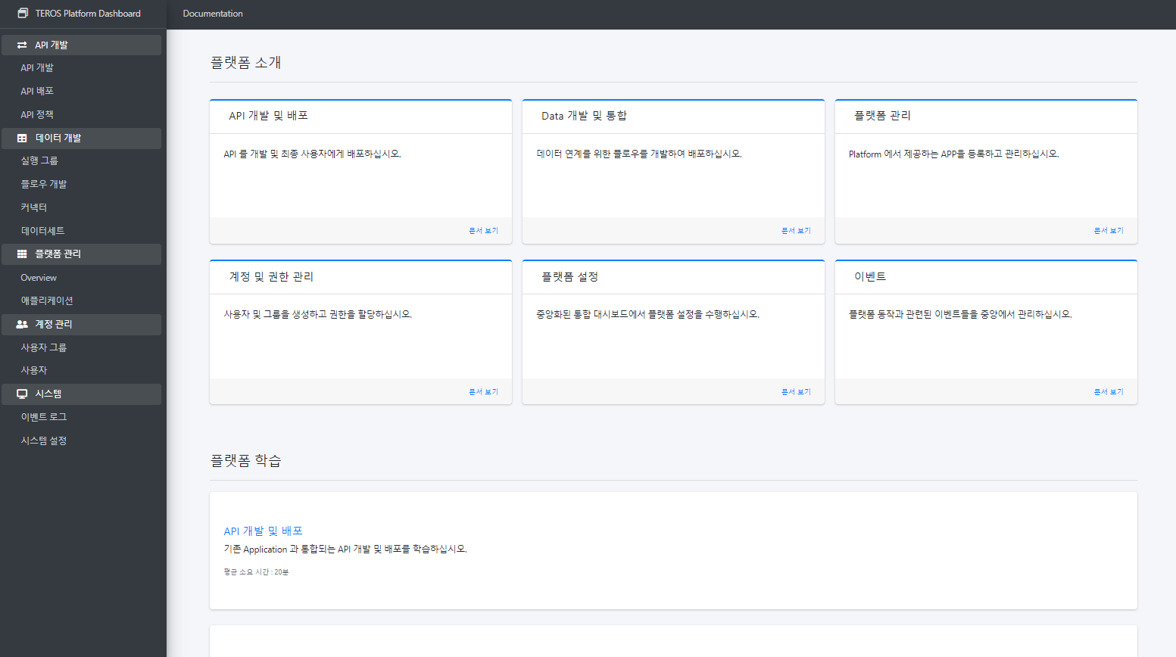
1. 메인 화면

Slide 3
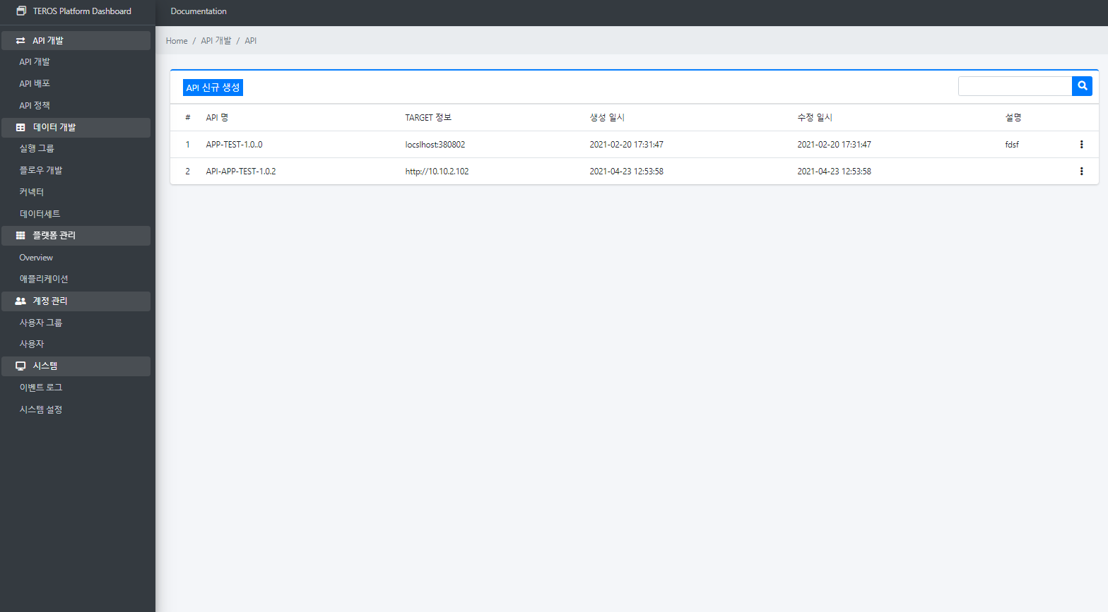
2. API 개발 / API 목록

Slide 4
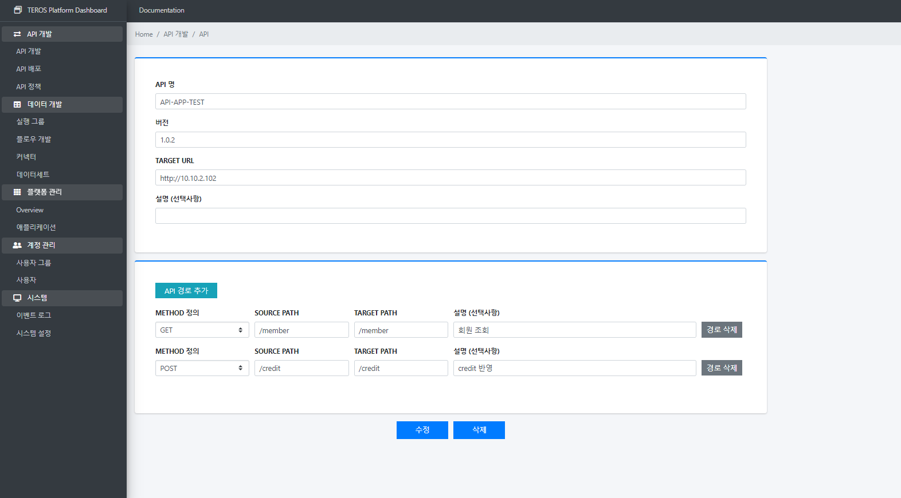
2. API 개발 / API 정의

Slide 5
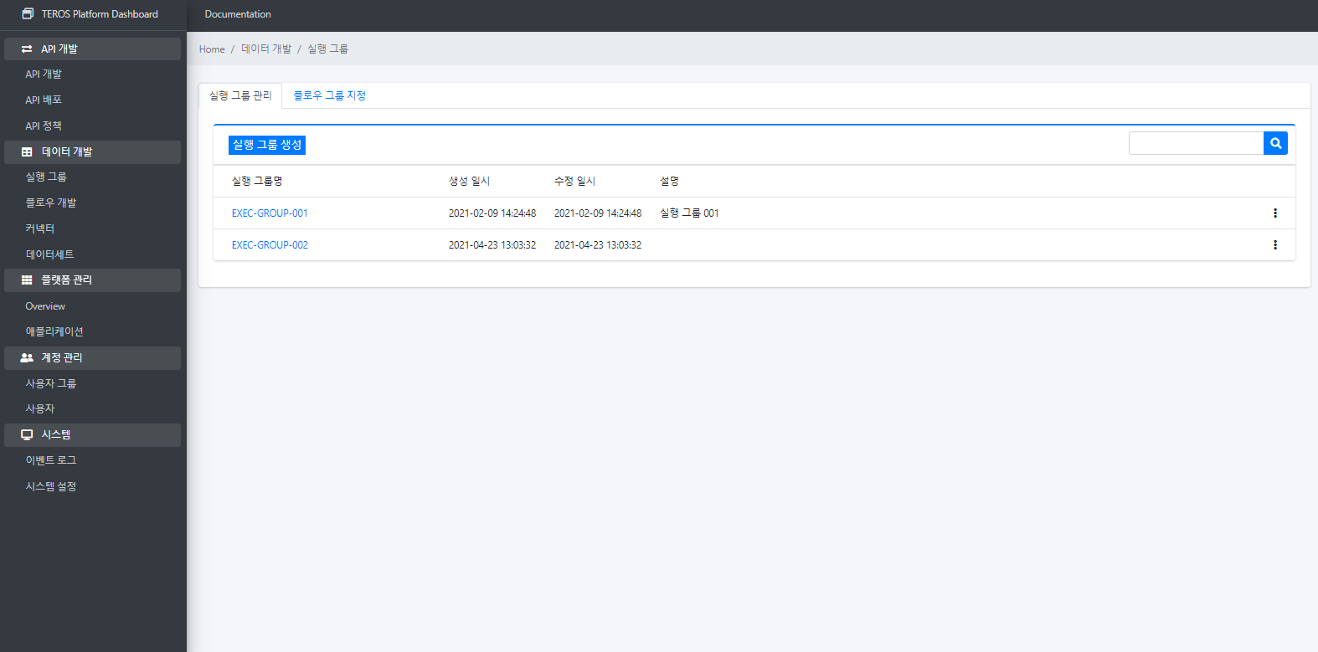
2. 데이터 개발 / 실행 그룹

Slide 6
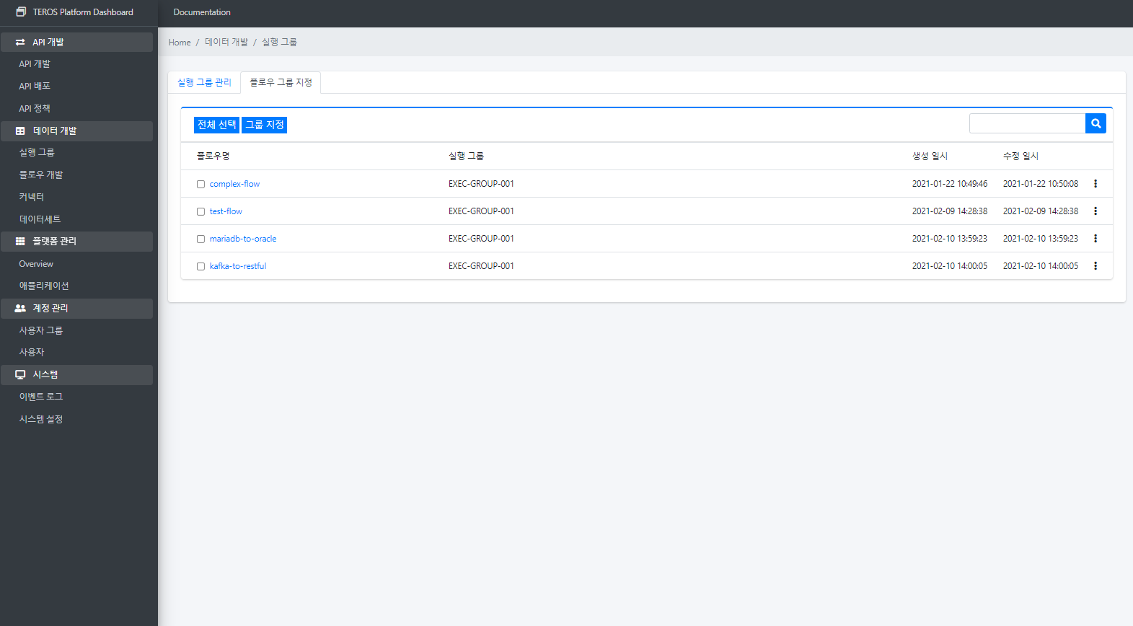
3. 데이터 개발 / 그룹 지정 (1)

Slide 7
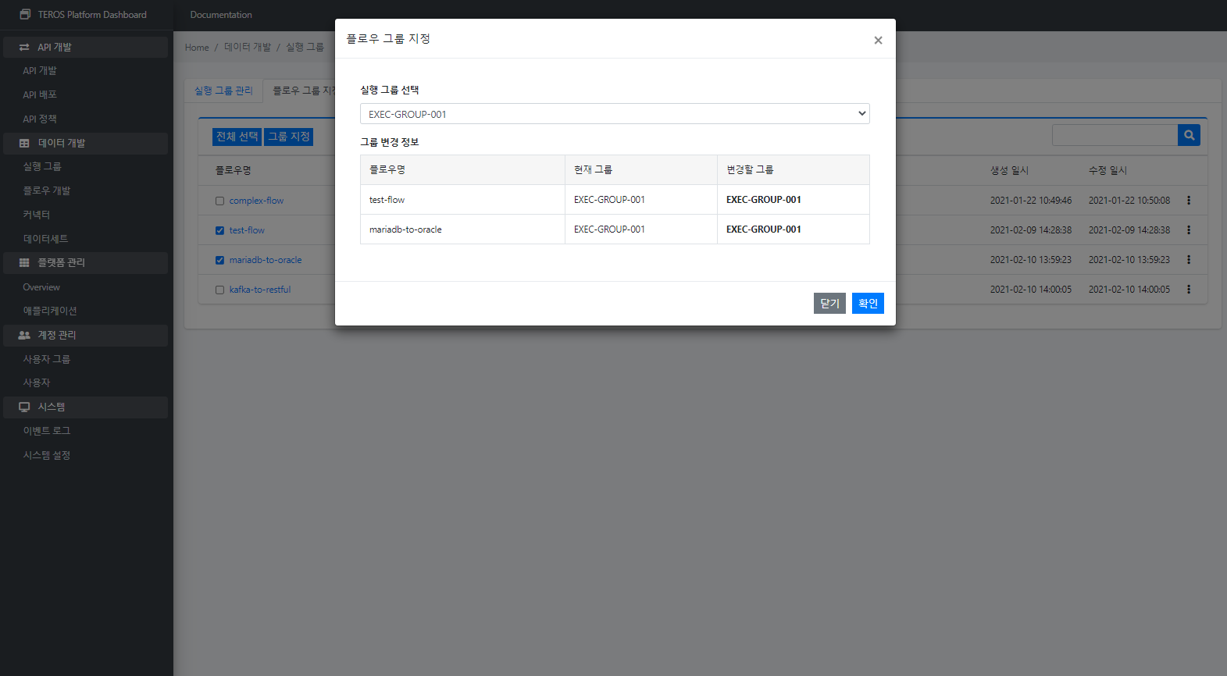
3. 데이터 개발 / 그룹 지정 (2)

Slide 8
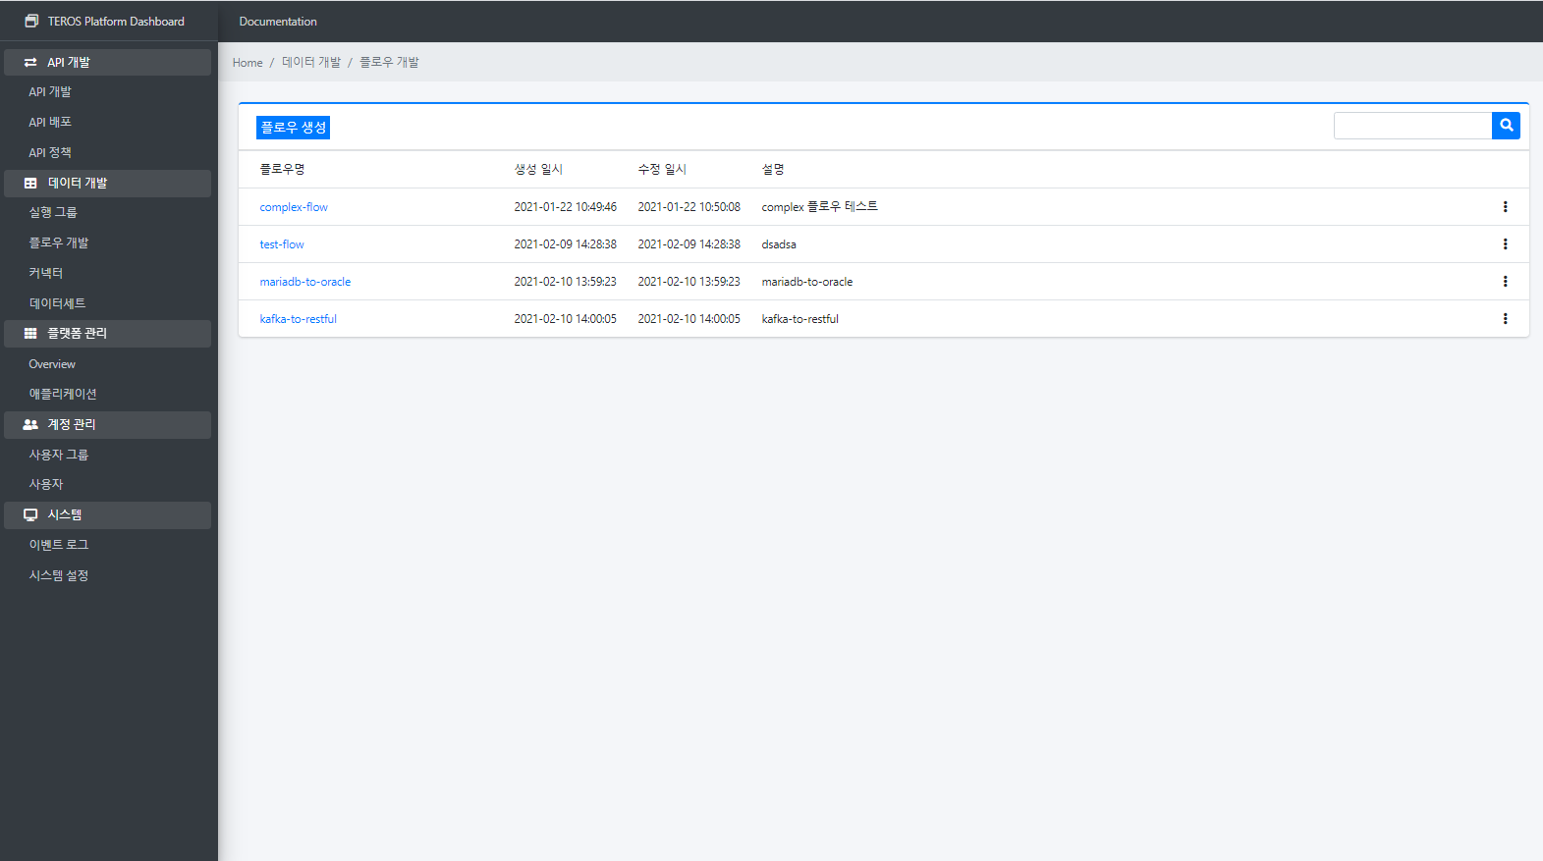
3. 데이터 개발 / 플로우 조회

Slide 9
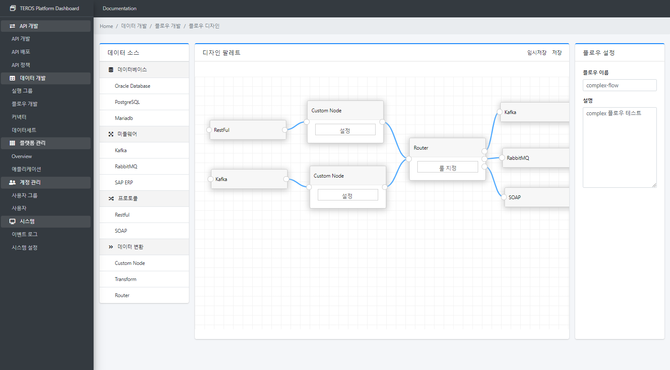
3. 데이터 개발 / 플로우 개발

Slide 10
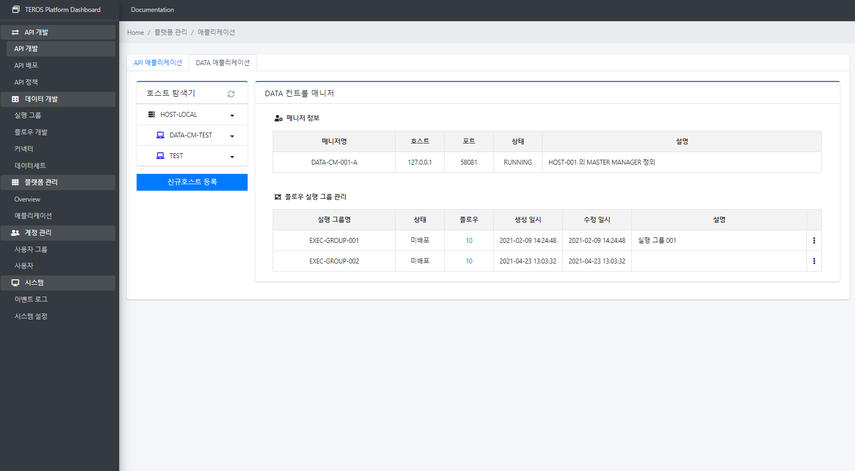
4. 애플리케이션 배포/관리

Slide 11
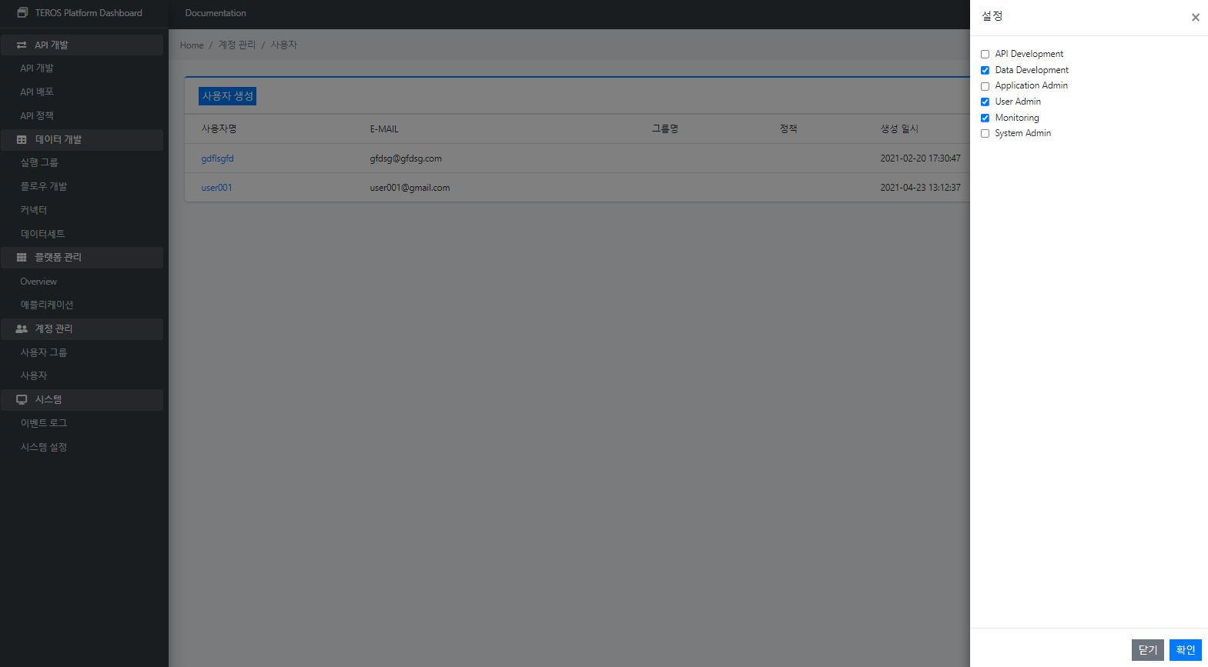
5. 사용자 및 권한 관리

Slide 12
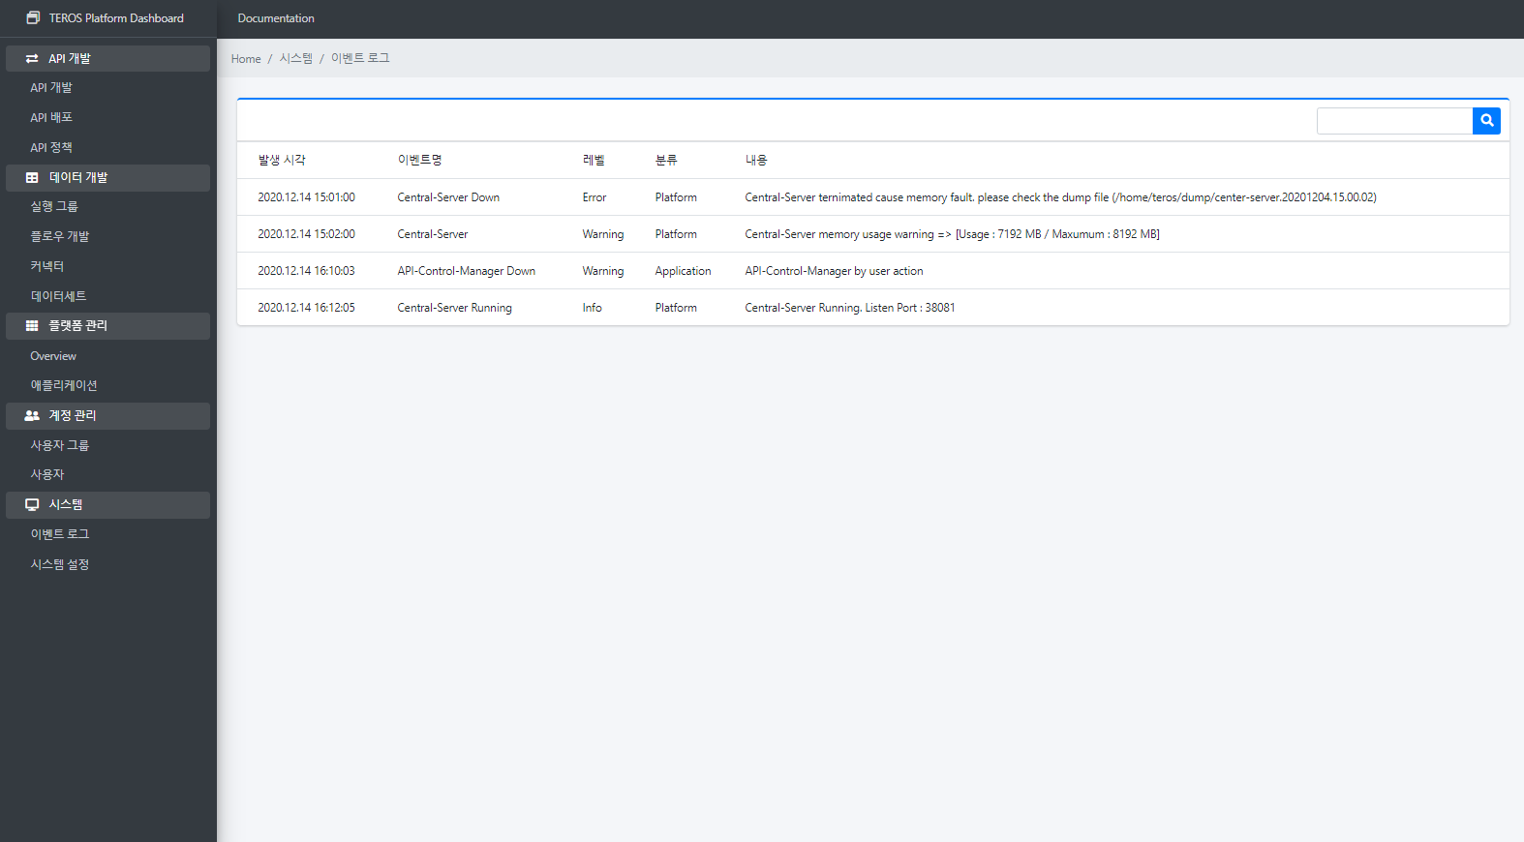
6. 플랫폼 로그 모니터링

